Slide 1
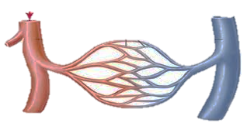
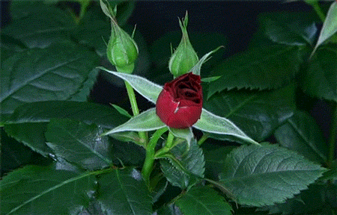
আজকের মাল্টিমিডিয়া ক্লাস রুমে সবাইকে স্বাগত

Slide 2
দেলওয়ারা বেগম
সহকারি শিক্ষক বি,এসসি (গণিত)
আলতাদীঘি স্নাতক মাদরাসা ,শেরপুর, বগুড়া ।
মোবাইলঃ ০১৭২৮২৪৭৯১০
ই-মেইল- delwara1979@gmail.com
শ্রেণিঃ দাখিল ৭ম
বিষয়ঃ বিজ্ঞান
অধ্যায়ঃ পঞ্চম
সময়ঃ ৪৫ মিনিট
তারিখঃ ১৬ /০৭ /২০২০ ইং

Slide 3
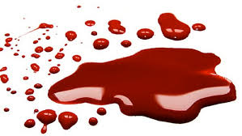
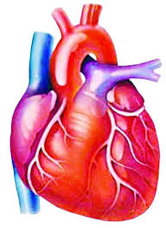
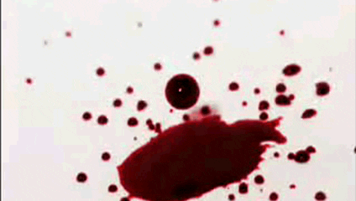
রক্ত নামক এই তরল পদার্থটি যে প্রক্রিয়ায় আমাদের দেহে পরিবহনের কাজ সম্পন্ন কর তাকে কি বলে?
যে তন্ত্রের মাধ্যমে দেহে রক্ত সংবহন প্রক্রিয়া সম্পন্ন করে তাকে কি বলে ?
রক্ত কি ধরনের পদার্থ?
ভেবে বলো চিত্রে কি দেখতে পাচ্ছো?
ধমনি
শিরা
রক্ত সংবহনতন্ত্র
কৈশিকনালি
রক্ত,হৃৎপিন্ড,ধমনি, শিরা এবং লসিকা ও লসিকাবাহী নালির সমনবয়ে মানব দেহের সংবহনতন্ত্র গঠিত।
আবার চেষ্টা করো

Slide 4
পাঠ শেষে শিক্ষার্থীরা.....................
১. রক্ত কী তা বলতে পারবে;
২. রক্তের উপাদানগুলো বিশ্লেষণ করতে পারবে;
৩. রক্ত নালি ব্যাখ্যা করতে পারবে।

Slide 5
একক কাজ
রক্ত কী?
রক্ত ঘন লাল রঙের একটি তরল পদার্থ। এটি এক ধরনের যোজক কলা বা টিস্যু। রক্তের স্বাদ ক্ষারধর্মী।

Slide 6
রক্তের উপাদান
রক্ত কণিকা
রক্ত রস
লোহিত রক্ত কণিকা
শ্বেত রক্তকণিকা
অনুচক্রিকা

Slide 7
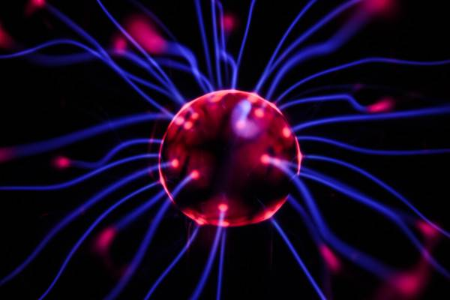
রক্ত রস
রক্তরস রক্তের তরল অংশ।
রক্তরসে রক্ত কণিকা ভাসমান অবস্থায় থাকে।
এতে আমিষ,লবণ ও অন্ত্র
থেকে শোষিত খাদ্য উপাদান থাকে
রক্তরস
সাধারণত রক্তের শতকরা ৫৫ ভাগ রক্তরস
ফাইব্রিনোজেন নামক একটি উপাদান থাকে যা রক্তকে জমাট বাঁধতে সাহায্য করে

Slide 8
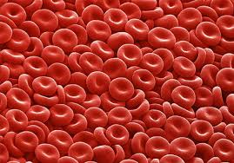
এসো এবার আমরা রক্তকণিকা সম্পর্কে জানবো
লোহিত রক্ত কণিকার জন্য রক্তের রং লাল দেখায়।
ইহাতে নিউক্লিয়াস থাকে না।
হিমোগ্লোবিন থাকে। হিমোগ্লোবিনের সাথে অক্সিজেন যুক্ত হয়ে দেহকোষে পৌঁছায়।
লোহিত রক্তকণিকা
লোহিত রক্ত কণিকা উভঅবতল ,চাকতির মতো গোলাকার কোষ। ইহা যকৃত ও অস্থিমজ্জায় তৈরি হয় ।

Slide 9
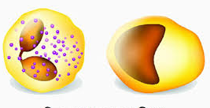
শ্বেত রক্তকণিকা
শ্বেত রক্তকণিকা লোহিত রক্তকণিকার চেয়ে আকারে কিছুটা বড় ও অনিয়মিত আকারের হয়।
দেহে কোনো রোগ-জীবাণু প্রবেশ করলে শ্বেত রক্তকণিকা সেগুলোকে ধবংশ করে।
নিউক্লিয়াস আছে।
প্লীহা ও অস্থিমজ্জয় এদের জন্ম।
শ্বেত রক্তকণিকা দেহের প্রহরীর মতো কাজ করে।
এদের সৈনিকের সাথে তুলনা করা হয়।

Slide 10
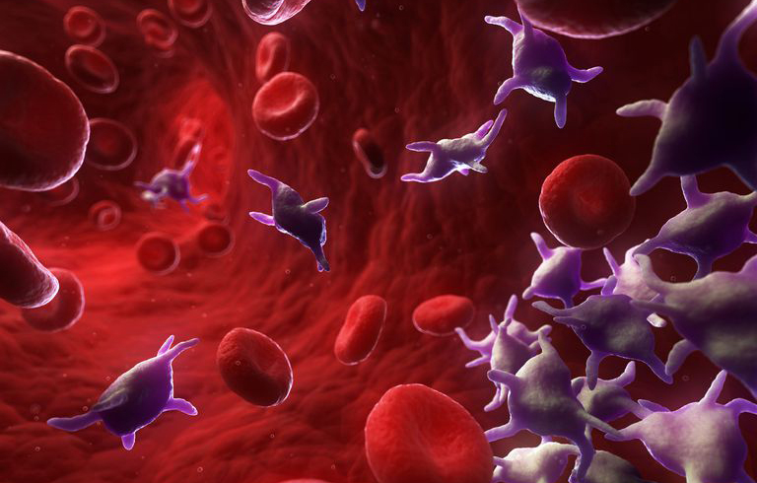
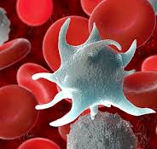
অনুচক্রিকা
এরা লোহিত রক্তকণিকার চেয়ে আকারে ছোট হয় এবং
নিউক্লিয়াস বিহীন।
দেহের কোন অংশে কেটে রক্ত পাত ঘটলে অনুচক্রিকা রক্ত জমাট বাঁধতে সাহায্য করে।
অনুচক্রিকা দেখতে গোলাকার।
এরা গুচ্ছাকারে থাকে।
এদের উৎপত্তি লোহিত অস্থিমজ্জায়।
এদের প্লেটলেটও বলে ।

Slide 11
রক্তের কাজ
খাদ্য পরিবহন
অক্সিজেন পরিবহন
কার্বন ডাই-অক্সাইড পরিবহন
বর্জ পদার্থ নিষ্কাশন
রোগ প্রতিরোধ
হরমোন পরিবহন
শরীরের তাপমাত্র নিয়ন্ত্রণ
রক্ত জমাট বাধা।

Slide 12
জোড়ায় কাজ
রক্তের উপাদান ব্যাখ্যা কর।

Slide 13
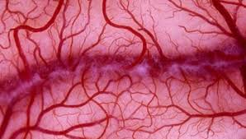
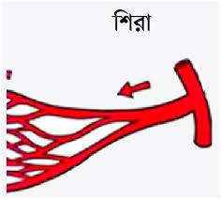
ছবিতে কী দেখতে পাচ্ছো?
রক্তনালি কী?
আমাদের দেহে তিন ধরনের রক্তনালি আছে
যে নালির মধ্য দিয়ে রক্ত প্রবাহিত হয়,তাকে রক্তনালি বলে।
ধমনি
কৈশিকনালি
রক্তনালি

Slide 14
ধমনি
ধমনি
শিরা
এরা দেহের ভিতরের দিকে অবস্থিত।
ধমনি অক্সিজেন সমৃদ্ধ রক্ত পরিবহন করে।
ধমনির প্রাচীর পুরু।
গহবর ছোট এবং
গহবরে কপাটিকা থাকে না।
কৈশিকনালি
যে সকল রক্তবাহী নালি হৃৎপিন্ড থেকে উৎপন্ন হয়ে দেহের বিভিন্ন অংগে রক্ত বহন করে, তাকে ধমনি বলে।

Slide 15
শিরা
ধমনি
শিরা
শিরার প্রাচীর অপেক্ষাকৃত পাতলা।
দেহের কৈশিকজালিকা থেকে শিরার উৎপত্তি ঘটে।
এদের গহবরটি বড় এবং প্রাচীর গাত্রে কপাটিকা থাকে।
কিছু ব্যতিক্রম ছাড়া শিরা সাধারণত কার্বন ডাইঅক্সাইড যুক্ত রক্ত বহন করে।
কৈশিকনালি
যে সকল রক্তনালি দ্বারা দেহের বিভিন্ন অংশ থেকে
রক্ত হৃৎপিন্ডে ফিরে আসে তাকে শিরা বলে।

Slide 16
কৈশিকনালি
ধমনি
শিরা
কৈশিকনালি থেকে শিরা উৎপত্তি হয়।
কৈশিকনালি দেহকোষের চারপাশে অবস্থান করে।
এক স্তরবিশিষ্ট পাতলা এপিথেলিয়াস কোষ দিয়ে কৈশিকনালির প্রাচীর গঠিত।
কৈশিকনালি
ধমনী ক্রমানবয়ে শাখা- পাশাখায় বিভক্ত হয়ে শেষ পর্যন্ত অতিসূক্ষন নালি তৈরি করে।এই সকল সূক্ষননালিকে কৈশিকনালি বা কৈশিক জালিকা বলে।

Slide 17
দলগত কাজ
নিচের ছকটি পূরণ করে ধমনি ও শিরার পার্থক্য নির্ণয় কর ।
উৎপত্তি | ধমনি | শিরা
কপাটিকা
গহবর
প্রাচীর
অক্সিজেনের পরিমাণ
কার্বন ডাইঅক্সাইডের পরিমাণ

Slide 18
মূল্যায়ন
১. রক্তে শতকরা কত ভাগ রক্তরস থাকে ?
২. প্লেটলেটের কাজ কী?
৩. অক্সিজেন সমৃদ্ধ রক্ত পরিবহন করে কে?
৪. ফাইব্রিনোজেনের কাজ কী?
৫. শিরা কেমন রক্ত বহন করে?

Slide 19
বাড়ির কাজ
রক্ত দেহের একটি গুরুত্ব পূর্ণ উপাদান ব্যাখ্যা কর ।

Slide 20
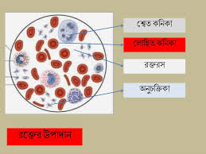
Thanks

